Slide 1


সকলকে ফুলের শুভেচ্ছা

Slide 2

শিক্ষক পরিচিতি
মোসাঃমৌসুমী আক্তার
সহকারি শিক্ষক
মাশরা সঃপ্রাঃবিদ্যালয়
বুড়িচং, কুমিল্লা ।

Slide 3


বিষয় পরিচিতি
বিষয়ঃপ্রাথমিক বিজ্ঞান
শ্রেণিঃতৃতীয়
অধ্যায়ঃ১
সময়ঃ৩৫মিনিট

Slide 4
পরিবেশ
গাছপালা
মানুষ
ছাগল
গরু
মানসিক প্রস্তুতি
মাইন্ড ম্যাপিং এর মাধ্যমে

Slide 5
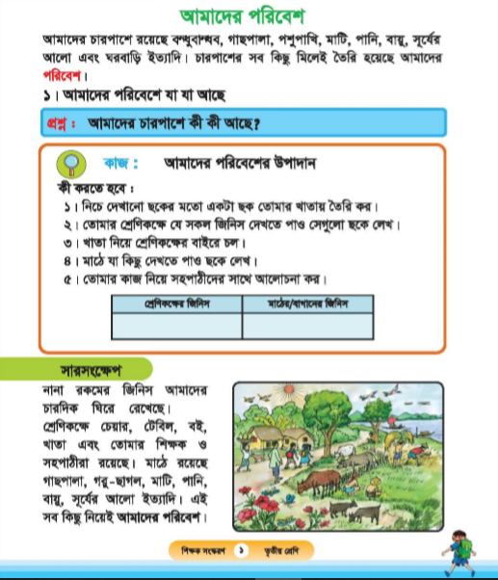
পাঠ ঘোষণা
আমাদের পরিবেশ
পাঠের অংশঃআমাদের চারপাশে রয়েছে...........আমাদের পরিবেশ।
পৃষ্ঠা নংঃ০২

Slide 6
শিখনফল
এই পাঠ শেষে শিক্ষার্থীরা ………….
১.১.১ পরিবেশ কী তা বলতে পারবে ।
১.২.১ পর্যবেক্ষণের মাধ্যমে পরিবেশের বিভিন্ন উপাদান যেমনঃমাটি,বায়ু ,পানি, নদ-নদী,পাহাড় ,পর্বত ,উদ্ভিদ ও প্রাণী
ইত্যাদি শনাক্ত করতে পারবে।

Slide 7
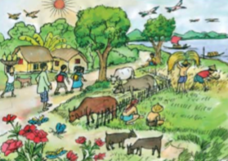

Slide 8
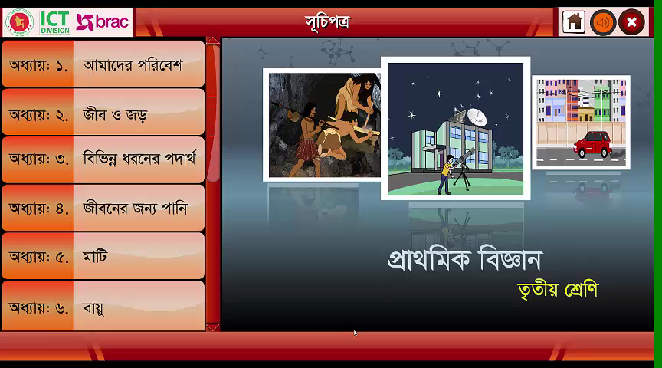

Slide 9
দলীয় কাজ
দল-সবুজ
শ্রেণিকক্ষে যে সকল জিনিস দেখতে পাও সেগুলো ছকে লেখ।
দল-নীল
বাগানে কী কী জিনিস আছে সেগুলো ছকে লেখ।

Slide 10
শ্রেণি মূল্যায়ন
ছোট ছোট প্রশ্নের মাধ্যমে-
১।পরিবেশ কী ?
২।পরিবেশের ৩টি উপাদানের নাম বল ।

Slide 11
বাড়ির কাজ
তোমার নিকট পরিবেশে কী কী জিনিস আছে এরকম ১০টি উপাদানের নাম লিখে আনবে।

Slide 12
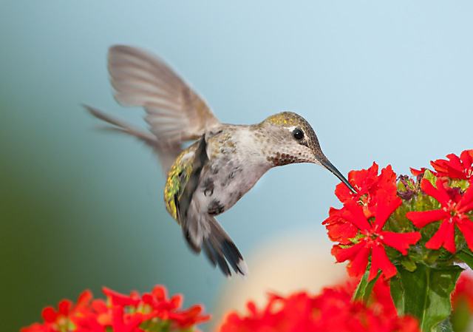
সকলকে ধন্যবাদ

